Slide 1
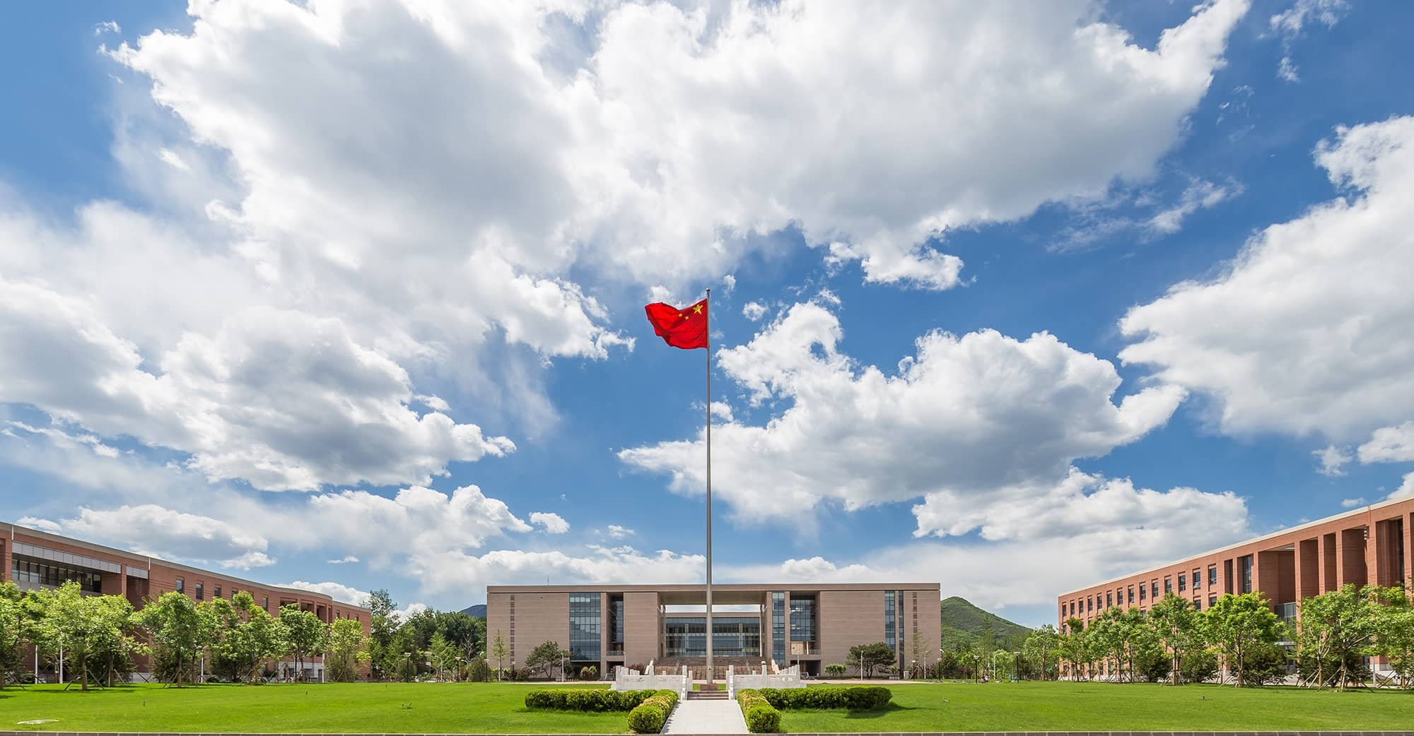

国科大抽检博士硕士学位论文情况
学位办公室
2024年12月
Notes:
照片为学生拍摄的礼堂

Slide 2
2024年博士、硕士学位论文抽检情况
为提升我校学位论文质量，按照七大工程部署，学位办公室对2023年秋季批次、2024年冬季批次和夏季批次毕业的博士、硕士学位论文使用学位论文抽检系统抽取539篇，保证所有一级学科、所有培养单位均涉及。其中“存在问题学位论文”3篇，分别属于天文学、生物学和基础医学。
博士 5%
硕士 3%
博士 329
硕士 210
抽检比例
抽检数量
篇
主要问题：论文规范性差，创新不够，工作量不足，缺乏讨论。

Slide 3
2024年博士、硕士学位论文抽检情况
单位名称：
学科名称：天文学
作者姓名：
导师姓名：
论文题目：
专家一：
1.研究的三个方面在逻辑上是何种关系，在论文中并没有明确阐述。是否可以在第一章通过语言或图表阐述它们的关系，使论文成为统一的整体。
2.研究背景和意义中，I/O节点的描述与分级存储有什么关系？
3.1.2.2相关研究现状围绕Kubernetes的弹性伸缩与负载预测介绍，是否本末倒置？
4.1.2.3题目是分层存储，不够具体。是否应该与分层存储系统中的数据副本迁移策略或者是数据访问预测相关？
5.研究现状部分与本文创新点之间的逻辑关系并不紧密。不是描述研究方法的研究进展，而是在罗列参考文献。
6.数据访问关联算法为什么选择使用决策树算法，决策树与其它关联算法相比优势是什么？例如频繁项集挖掘Apriori、CNN等。
7.论文多处语句不通畅，存在语法问题，表达不清晰。
例如摘要中“设计并实现了容器管理平台，利用脉冲星基带数据，基于相干消色散技术，研究了在高负载环境中容器的资源及数据处理效率。”
8.本文为中文学术毕业论文，但文中图标的一些主要内容采用英文来描述，不符合学术论文规范。

Slide 4
2024年博士、硕士学位论文抽检情况
建议：（1）摘要部分要详细论述论文的研究内容和要解决的关键技术问题的相关性；（2）相关现状部分要体现论文使用研究方法在研究领域的研究进展，而不是对开源项目及框架的介绍，博士论文不是项目书，建议重写。（3）研究方法上尽量保证创新性，使用的算法不是能够代表领域内先进水平的算法。（4）修改语法问题，论文语句要保证逻辑清晰，语法正确。
专家二：
本文研究了天文数据处理容器资源配置关键技术。具体而言，针对天文数据处理问题构建了数据容器的快速部署、高效利用的策略；提出了解决容器资源调度负载均衡问题的算法；给出了一种天文数据访问特性的分层存储策略，解决了数据处理中的瓶颈问题。
问题：
1.P23页 论述的镜像放置问题应该是优化问题，正如本文所述“优化目标是单位时间，，，，，尽可能的量少”，公式（2-1）、（2-2）简单定量描述了优化的目标，但是文中没有进一步给出理论分析。例如，理论上分析如何优化体现尽可能的少？有无条件限制？
2.P25页 算法2-1，2-2设计了根据镜像历史使用信息的相关性来提前放置容器镜像的策略。然而给出的算法没有深入的分析，特别是一些参数的设置依据不明确，例如，算法中的“镜像复用频率是否高于阈值”，这个阈值是如何设定的？不同的阈值对算法有无影响？
3.P39页 总体标准差公式（2-12）的数据样本数量是多少？应该给出分析说明，如果样本值很少的话，则不具有统计意义。
4.P48页 文中“利用 Fits 元数据与负载的潜在关系”，在文中最好给出一个明确的说明或解释。
5.P49页 文中所述的“分组算法如算法3-1所示”，算法3-1在文章中没有找到！
6.P65-P67页 文中给出公式没有标号？！
7.P68页 算法设计中的理论分析不够具体和明确，例如，公式（4-3）中的概率是如何得到的？概率分布是什么分布？需要给出理论的分析。
8.参考文献没有标号[],不符合通常学术论文的写作规范！
基于上述问题，认为论文还需要进一步修改。不符合要求！

Slide 5
2024年博士、硕士学位论文抽检情况
单位名称：
学科名称：生物学
作者姓名：
导师姓名：
论文题目：
专家一：
该论文作者对本学科及相关学科领域国内外发展状况和学术动态有较好了解；论文提出的新见解、新方法具有一定的价值；分析问题、解决问题的能力一般，表型、机制相关数据简单、缺乏深度。论文写作不认真，书写格式及图表的规范性存在很大问题。问题如下：
1.论文把“结果和讨论”并一起，但其中几乎没有讨论部分，这部分“结果和讨论”严格意义只是“结果”，研究生论文不应该只是这样如此简单的讨论。
2.论文缺“动物伦理”。
3.英文摘要最后一句存在语法问题，不明白作者想表达的意思。
4.英文图注几乎都需要重写：格式不统一，如标题是否统一加粗；英语时态不一致、不统一，有过去时、有现在时；图注标题或图注后没标点符号（中文图注也类似）；很多英语表述不准确。
5.图注3-6B 可以描述为“颗粒酶 B(Granzyme B)阳性CD8 T细胞增加”，但描述为“Tc1 细胞毒性活性增强”不准确，这里没有T细胞毒性活性检测。

Slide 6
2024年博士、硕士学位论文抽检情况
6.作者没有验证表达抗PD-1、抗CTLA4纳米抗体的Lactobacilius reuteri 6475菌是否增强抗肿瘤功能。另外，建议清楚定义抗PD－1、抗CTLA4纳米抗体，文中出现“抗肿瘤多肽”，“抗 PD-L1 微体”／抗 CTLA-4 微体等多种表述，建议一致性表述。可用示意图显示抗PD－1、抗CTLA4纳米抗体的蛋白序列和结构。
7.全文标点符号使用极为不规范：如第5页“从而改善人体肠道健康(表 1-1)”后面标了“,”，这段已没下文；第16页第一段结尾没标点；第17页 “L. reuteri JCM1112 等可直接合成叶酸[25, 28] ”后面没标点…..太多了，不再举例了。
8.文献标注不规范，如第27页，“。[75] ”，“。[78]。” (第78篇文献前后都是句号)，类似这样不规范标注太多。
9.图3－11，没有正规图注，不知图中4张图片代表什么。
其它：
1） “Lactobacilius. reuteri" 应该是“Lactobacillus reuteri”，全文有加“.”，有不加的。
2）全文“tumour”、“tumor”不统一。
3）“表目录”中，第一句缩进过多，与其它不一致。
4）建议表1-2，1-4，2-3中的英文写成中文，如用英文，请修改英文，很多英文表述也不准确。
4）数值与单位间统一加空格；“μ”字体统一。
5）第22页“突变率地”应该是“突变率低”。
6）第26页“在肿瘤组织内部 形成免疫抑制性肿瘤微环境”多了个空格 。

Slide 7
2024年博士、硕士学位论文抽检情况
专家二：
本论文主要研究传统益生菌菌株---罗伊氏乳杆菌 Lactobacilius. reuteri 6475在肿瘤治疗方面的应用，通过灌胃方式在小鼠MC38移植瘤模型中考察Lactobacilius. reuteri 6475 发挥的抗肿瘤效应及相关定植机理；进一步以Lactobacilius. reuteri 6475菌株为载体，构建了抗肿瘤多肽抗 PD-L1 微体与抗 CTLA-4 微体的表达系统，并测试抗肿瘤多肽在 Lactobacilius. reuteri 6475胞内的能正常表达。对于罗伊氏乳杆菌 Lactobacilius. reuteri 在抗肿瘤治疗和细胞定植方面的研究，已有文献报道，本论文的创新性不强，第二部分构建了Lactobacilius. reuteri 6475工程菌在肿瘤细胞内表达抗肿瘤多肽的表达体系，但却没有相应的动物模型上抗肿瘤疗效的研究。该论文工作有一定的学术价值，但创新性和工作量都不够。

Slide 8
2024年博士、硕士学位论文抽检情况
单位名称：
学科名称：基础医学
作者姓名：
导师姓名：
论文题目：
专家一：
该论文题目研究Vitamin D补充治疗对绝经期雌性小鼠代谢功能障碍相关肝损伤改善作用，但是没有提供是否只对绝经期雌性小鼠有改善作用的对照实验。
英文摘要中几乎每一句都有语法问题，需要重写。
材料方法中，数字与单位之间多没有空格。
Bio-Rad而不是Bio-RD吧？
显微图片中，没有标尺。
统计分析中，没有重复实验，没有标准差，因此也不具有统计的意义。
13. Kapoor, E., Collazo-Clavell, M.L., and Faubion, S.S. (2017). Weight Gain in Women at Midlife: A Concise Review of the Pathophysiology and Strategies for Management. Mayo Clin Proc 92, 1552-1558. 10.1016/j.mayocp.2017.08.004. 参考文献中，这一条文献和其它文献格式不一样，有许多类似的格式问题。
还需要感谢本科以来的朋友门王偲雨，陈银洁，刘奕鑫，陈艳淑，吴醒三年以来虽不曾再见但情谊不淡，感谢一直以来的帮助。还要感谢徐建萍老师，再毕业后仍能提供建议。中文中一句话有这么多错误也是少见的。

Slide 9
2024年博士、硕士学位论文抽检情况
专家二：
在本论文中，作者以对照组、高脂饮食组与高脂饮食+每天补充维生素D组的老年（54周）C57BL/6J雌性小鼠为研究对象，通过检测一系列代谢、肝功能、脂肪组织、肠道菌群等指标，发现了补充维生素D可以显著改善这些小鼠的代谢紊乱，及维护其免疫反应。本论文为理解维生素D补充缓解老年雌性小鼠高脂饮食诱导的代谢紊乱的作用机制提供了新线索，有较好的创新意义。本论文选题较新颖，实验设计合理，实验数据可靠，结论推断可信，反映出作者具有扎实的理论基础和实验技能。本论文的引文规范，但是在书写中有些地方不规范，并且存在很多其他错误（请参考下面列举的其中一些问题）。虽然这些错误不影响本论文的结论，但是一篇硕士论文中出现如此多的错误，说明本论文书写时不严谨。修改完众多的书写错误后，本论文才是一篇合格的硕士论文。
论文中有不少地方书写不规范，如：
（1）摘要中“方法”里的小鼠随机分组的第3组只写了剂量没有写维生素D；
（2）摘要和正文中，第一次出现的英文单词应该书写英文全称（如NC组、HFD组、HE染色、TC等等）；
（3）正文中英文字体没有统一。
此外论文中还有不少错误：
（1）第10页2.2.1中HFD组后面多了一个“（”；
（2）第14页2.3的第1句话里“所有实验数据均已均数±标准差的方式展现”应为“所有实验数据均以平均数±标准差的方式展现”；
（3）第14页倒数第6行“而与 NFD 组相比”应为“而与 HFD 组相比”；

Slide 10
2024年博士、硕士学位论文抽检情况
（4）第14页最后一段中“在内脏脂肪反面，与 HFD 组相比 HVD 组的肾周脂肪与肠系膜脂肪无明显差异但 HFD 组增长明显（p<0.05）（图 2-1D,E）”，这一结论是不是写错了。从图结果看应该是“在内脏脂肪方面，与 NC 组相比 HVD 组的肾周脂肪与肠系膜脂肪无明显差异，但 HFD 组增长明显（p<0.05）（图 2-1D,E）”；
（5）第21页最后一句“改善 MAFLLD 小鼠”应为“改善 MAFLD 小鼠”；
（6）第33页第2行“（P>0.05）”应为“（P<0.05）”，因为前面说“有统计学差异”，并且这里缺少了对HVD组肝脏小鼠Masson染色的结果描述；
（7）图3-1、3-2、3-3、4-1的柱状图中缺少了标准差的bar；
（8）第55页6.2.1中提到“本研究以临床门诊观察到的围绝经期与绝经期老年女性患者为对象”，但是本论文只以小鼠为研究对象，没有人体研究；
（9）第56页6.3.2中“单位涉及直接与脂肪组织的相关研究”是什么意思？

Slide 11
抽检常见问题
选题和专业不符；题目与内容不符
缺乏对该领域研究现状的叙述
研究内容缺乏创新性
论文工作量不足
文章逻辑性不强
规范性差，写作错误多
基础理论和科研能力运用待提高
有科学问题待补充或解释
参考文献陈旧、数量少、不规范
研究结果讨论不充分
学术论文与学位论文的关联不大；没有注明接收函导致查无此文；无高水平学术论文

Slide 12
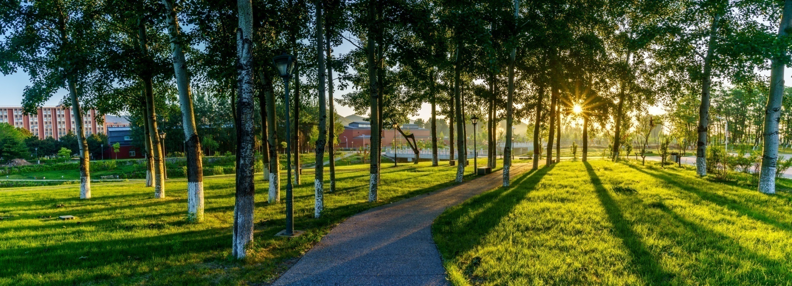
THANKS

